Slide 1
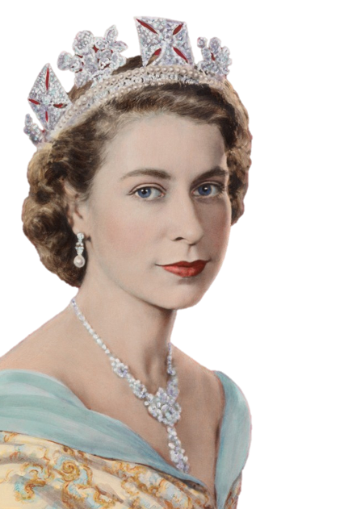
Её Величество Королева Елизавета II
Лекция
для учащихся
8-11 классов
Автор
Ольга Михайловна Степанова
Учитель английского языка
МБОУ «Цивильская СОШ №1
имени М.В. Силантьева»
города Цивильск
Чувашской Республики
2015

Slide 2
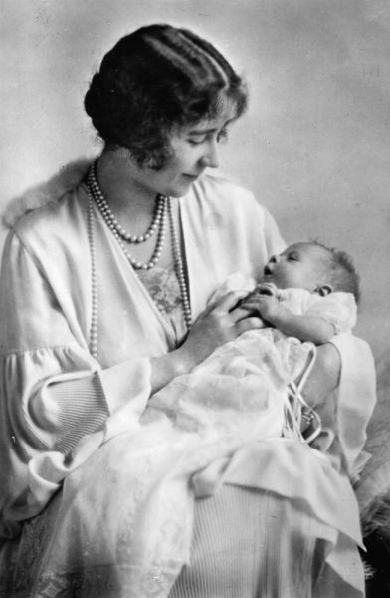
Королева Великобритании Елизавета II
(Queen Elizabeth II) родилась
21 апреля 1926 года в Лондоне в семье герцога и герцогини Йоркских.
Королева Елизавета с принцессой Елизаветой. 1926 год.

Slide 3
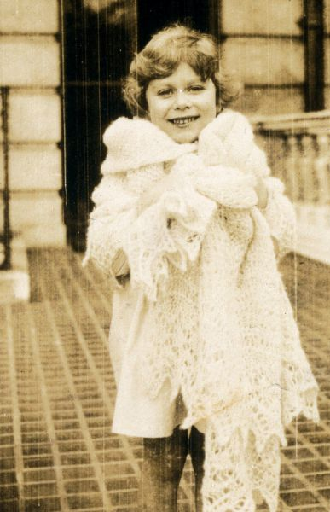
Принцесса Елизавета Александра Мэри Виндзор (Elizabeth Alexandra Mary Windsor), так назвали при рождении будущую королеву, — из династии Виндзоров. Она старшая дочь герцога Йоркского Георга, будущего короля Великобритании Георга VI (1895-1952) и леди Елизаветы Боуз-Лайон
(1900-2002).
Елизавета в 1929 году.

Slide 4
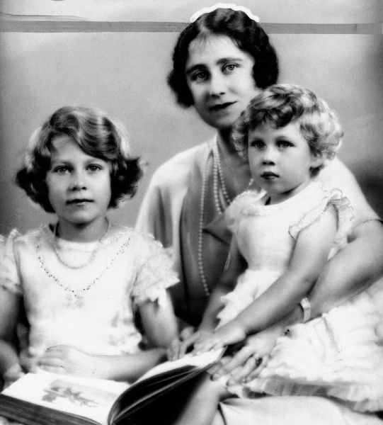
Елизавета получила хорошее домашнее образование, кроме обычных школьных предметов ей преподавали основы экономики, юриспруденцию и конституционное право.
Королева Елизавета
с принцессами Елизаветой и Маргарет Роуз. 1933 год.

Slide 5
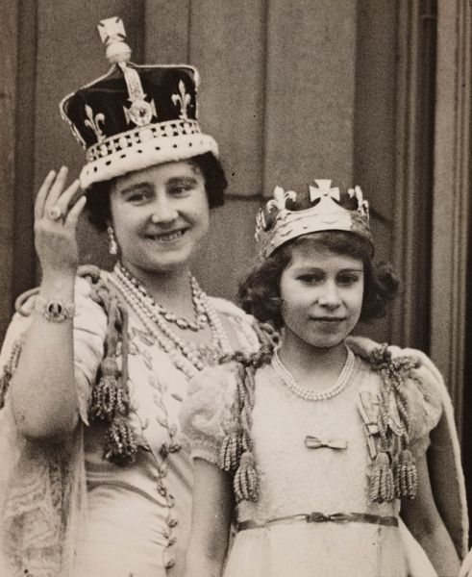
В программу обучения входили также уроки конной езды, танцев и музыки.
С дворцовым этикетом ее знакомила мать.
Королева Елизавета
с принцессой Елизаветой. 1937 год.

Slide 6
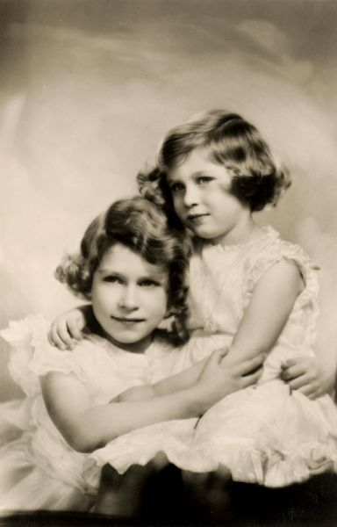
После отречения дяди — короля Эдуарда VIII и вступления отца на престол в декабре 1936 года, 10-летняя Елизавета стала наследницей британского престола и переехала с родителями из Кенсингтона в Букингемский дворец.
Принцессы Елизавета
и Маргарет Роуз. 1927 год.

Slide 7
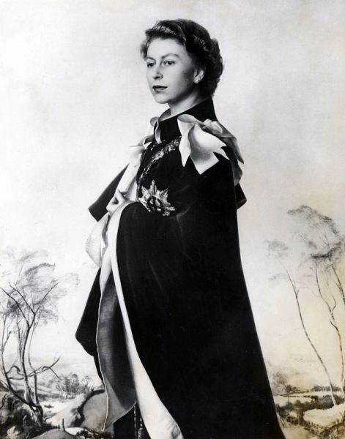
Готовясь к политической жизни, будущая королева стала посещать занятия по конституционной истории в Итонском колледже.
Елизавета в 1955 году.

Slide 8
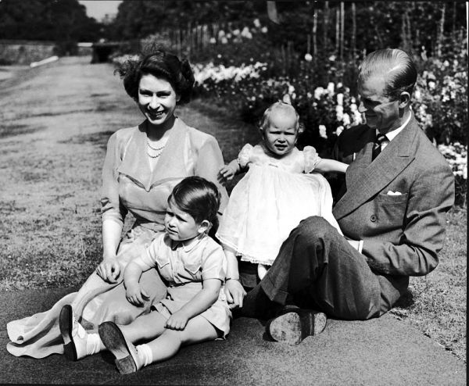
В начале войны в 1939 году их эвакуировали в Виндзорский дворец. Во время Второй мировой войны Елизавета настояла на том, чтобы родители позволили ей поступить на военную службу.
Она освоила профессию водителя в военно-транспортном тренировочном центре, получив квалификацию водителя грузовика, научилась менять шины на грузовике, разбирать и собирать мотор.
Королева Елизавета
с семьей. 1951 год.

Slide 9
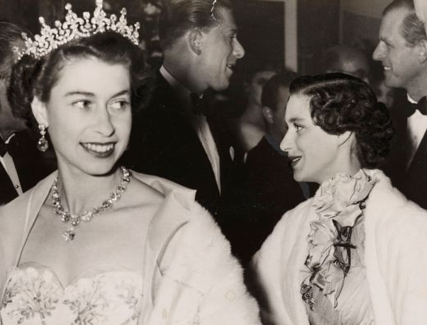
Близкое знакомство Елизаветы
с монаршими обязанностями началось в 1944 году, когда она стала членом Государственного совета и начала приобщаться к делам, замещая Георга VI,
когда тот отправился с поездкой по фронтам.
Королева в 1954 году

Slide 10
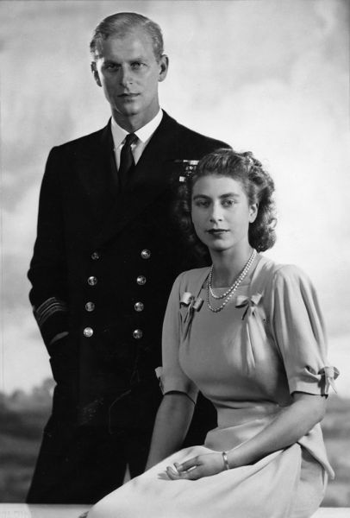
20 ноября 1947 года Елизавета вышла замуж за своего дальнего родственника, являющегося, как и она, праправнуком королевы Виктории — принца Филиппа Маунтбеттена, сына греческого принца Андрея, который тогда был офицером британского флота. Она познакомилась с ним в 13 лет, когда Филипп был еще кадетом Дортмутского военно-морского училища. Став ее супругом, Филипп получил титул герцога Эдинбургского.

Slide 11
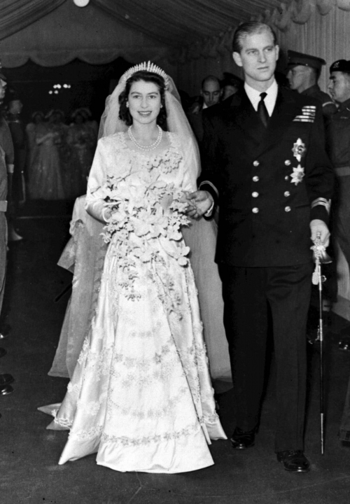
В их семье родились четверо детей: наследник престола — старший сын Чарльз Филип Артур Георг, принц Уэльский (1948 г.р.); принцесса Анна Элизабет Элис Луиза (1950 г.р.); принц Эндрю Альберт Кристиан Эдвард, герцог Йоркский (1960 г.р.), Эдвард Энтони Ричард Луис, граф Уэссекский (1964 г.р.).

Slide 12
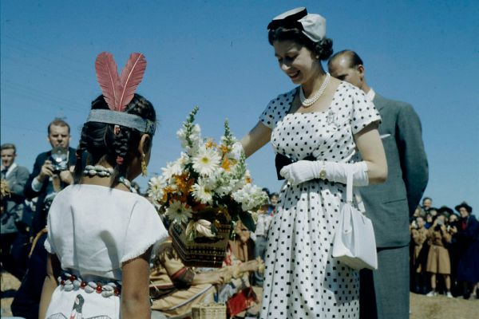
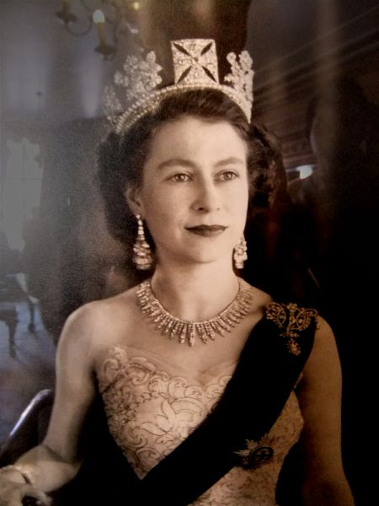
6 февраля 1952 года король Георг VI скончался от болезни легких, Елизавета, находившаяся в то время с мужем на отдыхе в Кении, в тот же день была объявлена королевой Великобритании. Однако официальная церемония коронации Елизаветы в Вестминстерском аббатстве в Лондоне состоялась лишь год спустя, 2 июня 1953 года.

Slide 13
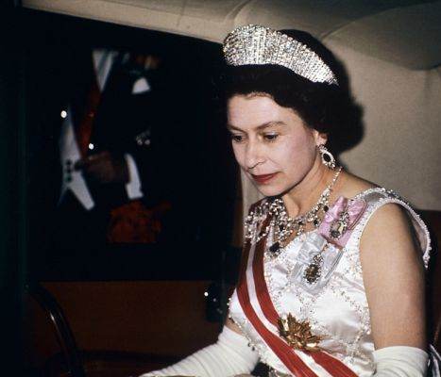
С этого времени она —
Королева Елизавета II,
глава государства
Соединенного
Королевства
Великобритании и
Северной Ирландии,
также является
королевой
15 государств
Содружества (Австралия, Антигуа и Барбуда, Багамы, Барбадос, Белиз, Гренада, Канада, Новая Зеландия, Папуа-Новая Гвинея, Сент-Винсент и Гренадины, Сент-Китс и Невис, Сент-Люсия, Соломоновы Острова, Тувалу, Ямайка), главой Англиканской церкви, главнокомандующим вооруженными силами и Лордом Острова Мэн.

Slide 14
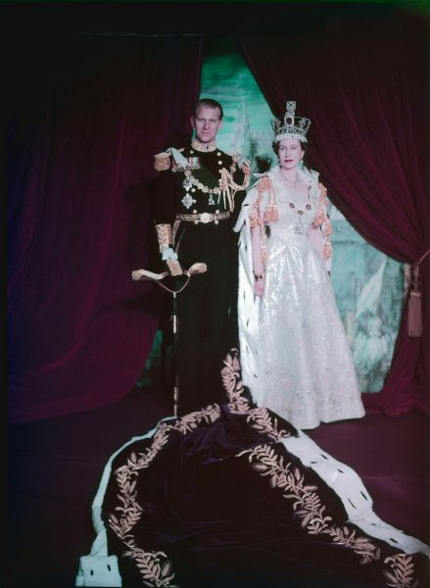
На период правления Елизаветы пришелся очень большой и знаковый период британской истории — страна лишилась всех своих колоний, увязла в конфликте в Северной Ирландии, выиграла Фолклендскую войну, а также приняла участие в двух военных кампаниях в Ираке и Афганистане.

Slide 15
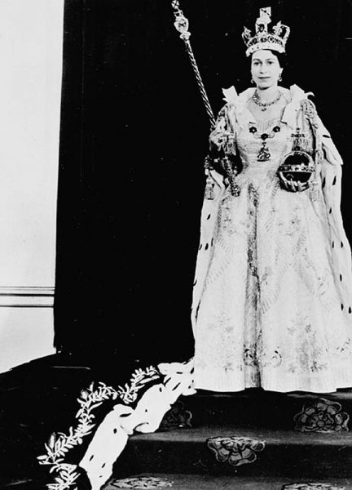
Несмотря на то, что за долгое время правления королеву неоднократно критиковали не только простые британцы, но и ее ближайшие соратники, Елизавета II остается одним из самых популярных монархов в мире. Ведь благодаря своим личным качествам, в частности, упорному и смелому характеру, королева смогла сохранить на высоте престиж британской монархии.

Slide 16
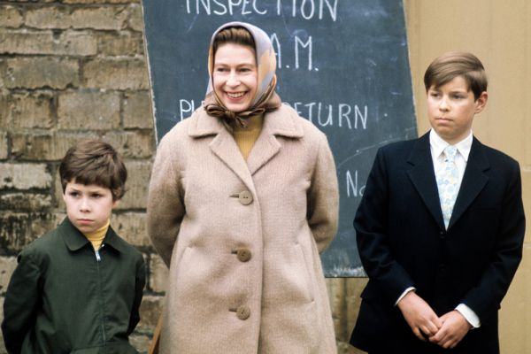
Елизавета — старейший монарх в истории Великобритании по возрасту, однако рекорд длительности царствования, поставленный королевой Викторией, правившей 63 года и семь месяцев, ей еще только предстоит побить. Для этого ей нужно пробыть на троне, по меньшей мере, до 9 сентября 2015 года.

Slide 17
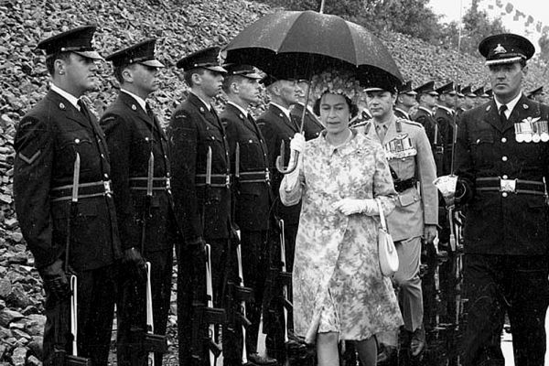
Королева свободно говорит
по-французски и во время визитов и аудиенций с представителями франкофонных стран
обходится без переводчика.

Slide 18
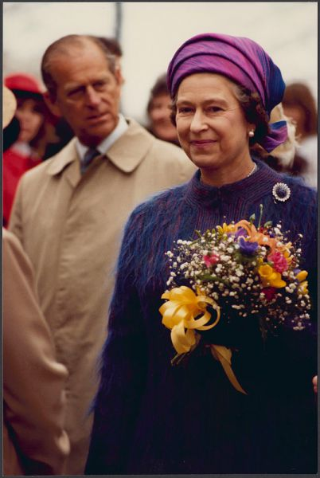
Еще с юности Елизавета II является поклонницей собак благородной охотничьей породы корги, несколько из которых постоянно сопровождают ее на отдыхе. Королева также вывела новую породу собак — дорги.
Особенная страсть королевы — лошади и скачки. Она сама является хорошей наездницей и каждый год с интересом наблюдает за главными соревнованиями, а также разводит лошадей в своих конюшнях.

Slide 19
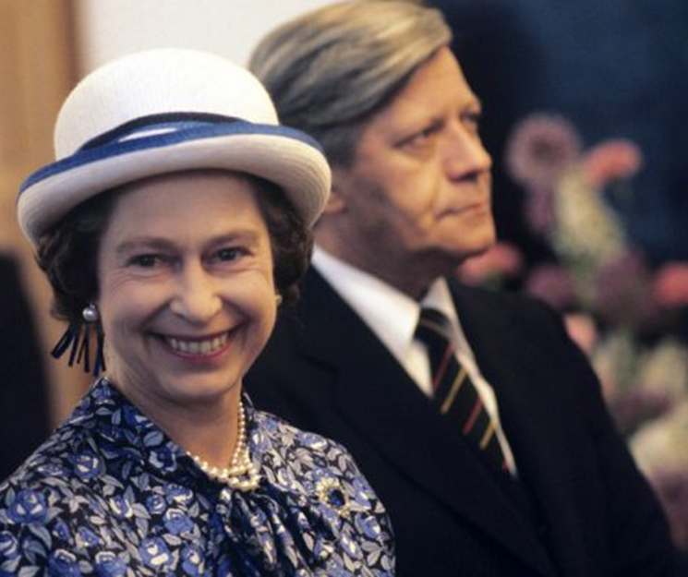
В 2006 году Букингемский дворец обнародовал 80 занимательных фактов из жизни королевы Великобритании Елизаветы II, благодаря чему стало известно, что королева увлекается фотографией, любит делать снимки членов своей семьи.
В 1997 году королева дала старт первому в истории интернет-сайту британской монархии.

Slide 20
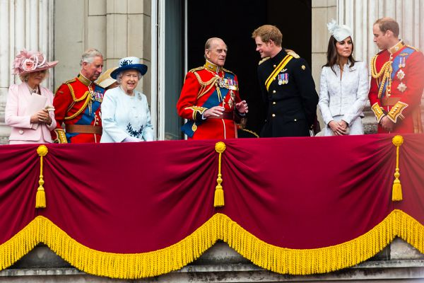
В ноябре 2007 года королева и ее супруг герцог Эдинбургский отпраздновали «бриллиантовую свадьбу» — шестидесятилетие совместной жизни. Ради такого случая королева позволила себе
небольшую вольность — на один день они уединились
с супругом для романтических воспоминаний
на Мальте,
где когда-то служил принц Филипп, а молодая принцесса Елизавета навещала его.

Slide 21
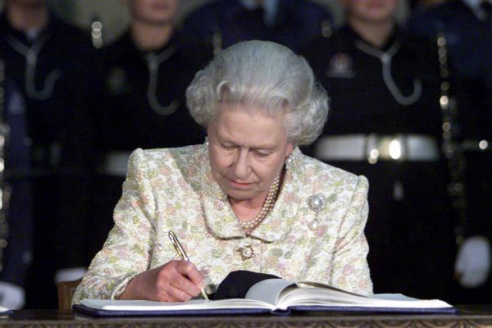
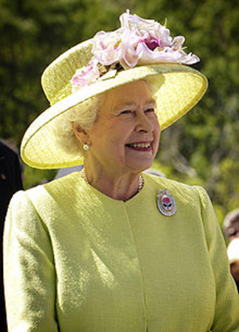
29 декабря 2010 года Елизавета II впервые стала прабабушкой. В этот день у ее старшего внука — старшего сына принцессы Анны Питера Филлипса — и его жены канадки Отам Келли родилась дочь. Девочка стала 12-й в британской очереди престолонаследия.

Slide 22
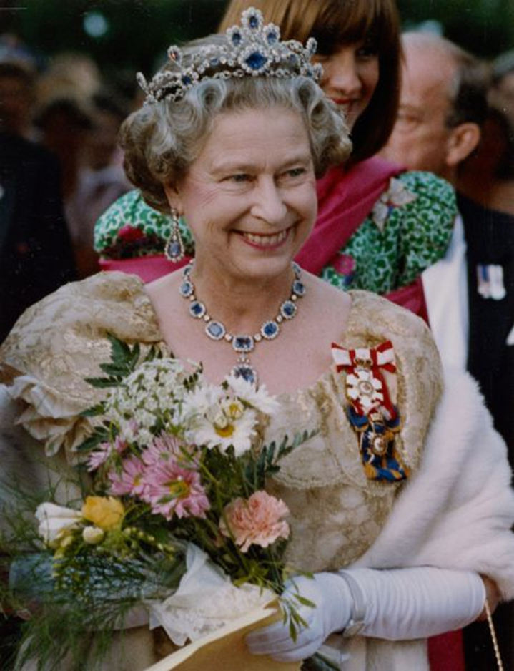
В 2012 году в честь 60-летнего юбилея правления королевы Елизаветы II знаменитая часовая башня Биг Бен у здания парламента Великобритании в Лондоне официально была переименована в «Башню Елизаветы».

Slide 23
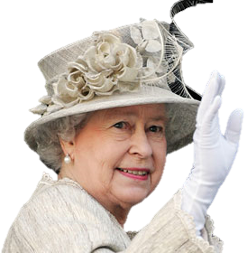
Из Гимна Великобритании
Боже, храни нашу великодушную Королеву,
Да здравствует наша благородная Королева,
Боже, храни Королеву.
Дай ей ратных побед,
Счастья и славы,
И долгого царствования над нами,
Боже, храни Королеву.

Slide 24
Источник:
http://www.aif.ru/politics/gallery/1441583#id=5470519

